Slide 1
SISTEMA DE GESTIÓN DEPORTIVA
(Entregas 2 Y 3)
Francisco Javier Grande Alonso
Alberto Arpa Hervás
Adrián Largo Monteagudo

Slide 2
Evolución del diseño
A medida que iba creciendo el sistema, iban surgiendo nuevos problemas de diseño. Desde demasiado acoplamiento hasta métodos repetidos. Las soluciones propuestas cuentan con que cada clase tenga una finalidad, siguiendo los principios SOLID y haciendo que el sistema, aparte de funcionar, cuente con un fácil mantenimiento.
Hemos decidido implementar clases como Validation, Categories o interfaces como Participant que nos ayuden a implementar el código de manera óptima.

Slide 3
Diagramas UML
Se expondrán las soluciones propuestas en diagrama UML de las entregas 1, 2 y 3 para mostrar la evolución de nuestro código.
Entrega 1:

Slide 4
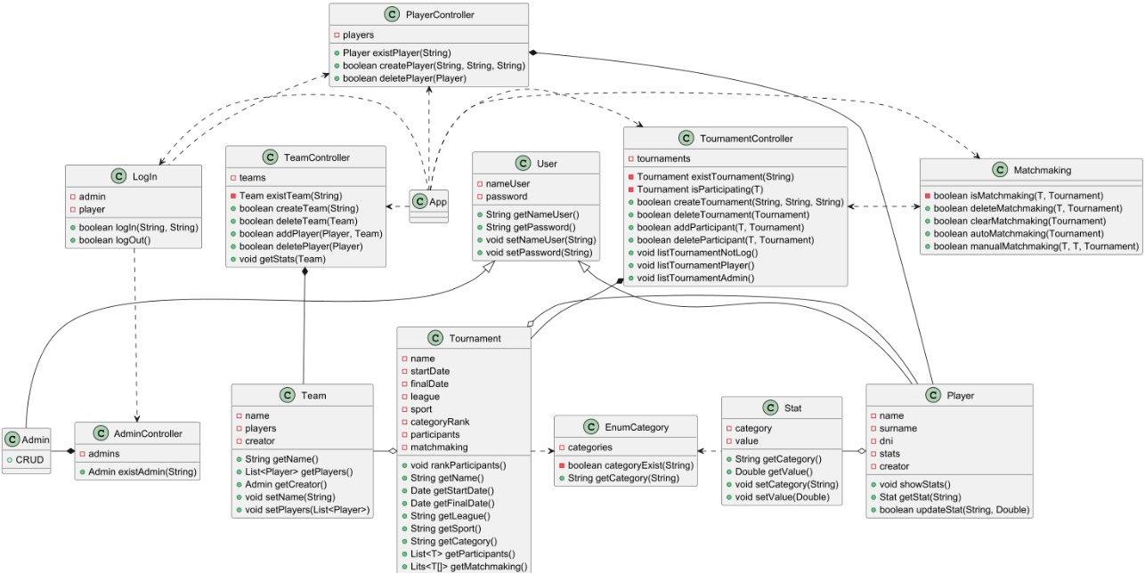
Diagramas UML
Entrega 2:

Slide 5
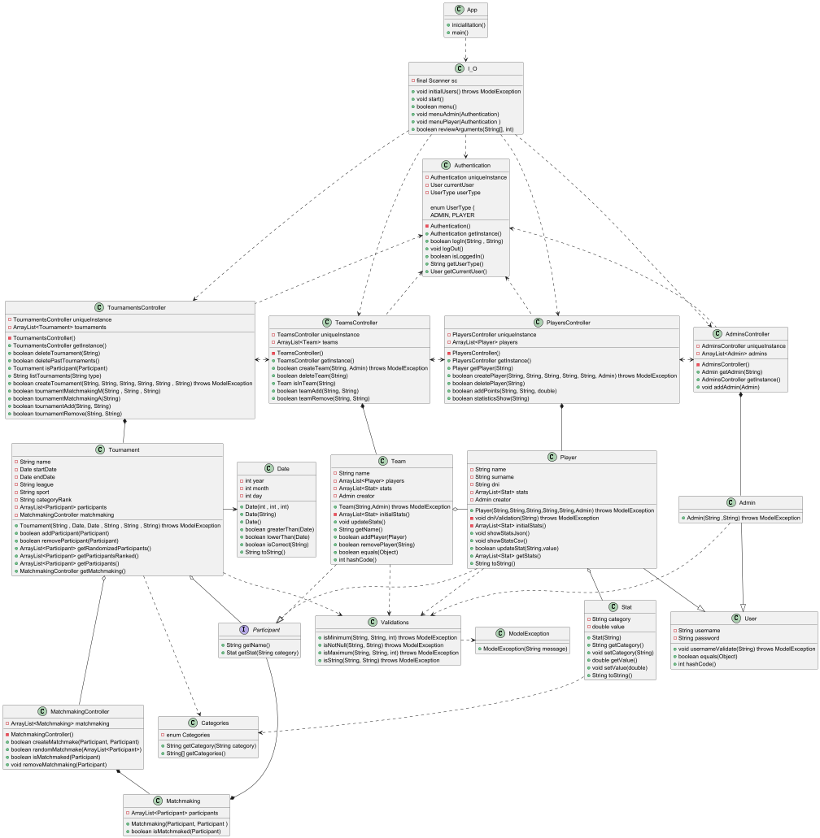
Diagramas UML
Entrega 3:

Slide 6

Ejemplo y justificación de patrones de diseño en nuestro código
Nuestro código implementa diversos patrones de diseño como por ejemplo el de tipo Singleton. Este patrón es muy utilizado en el mundo del desarrollo permitiendo crear una sola y única instancia de una clase y proporcionar un punto de acceso único a esta, además de una correcta optimización del código.

Slide 7
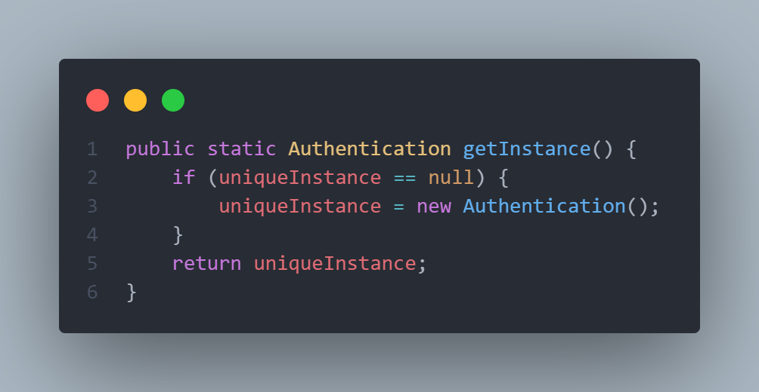
Ejemplo y justificación de patrones de diseño en nuestro código
En nuestro caso específico, hemos incluido este patrón en la clase Authentication, por ejemplo, con un método getInstance() que comprueba si ya existe una instancia de la clase antes y en caso contrario la crea

Slide 8
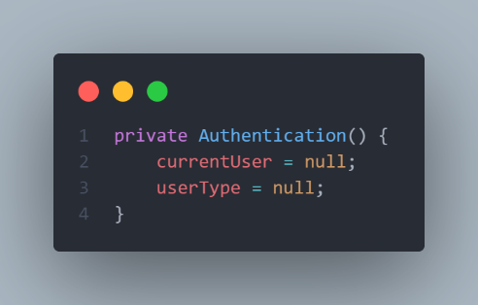
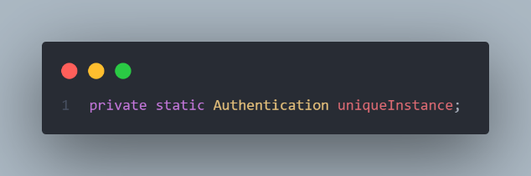
Ejemplo y justificación de patrones de diseño en nuestro código
La clase Singleton también debe tener un constructor privado y una variable estática que será la que almacene nuestra instancia de la clase.
Nuestra clase Authentication nos encajó perfectamente en el patrón Singleton puesto que solo queríamos que tuviera un único punto de acceso y que fuera accesible desde cualquier punto del código sin tener que crear más instancias de esta.

Slide 9
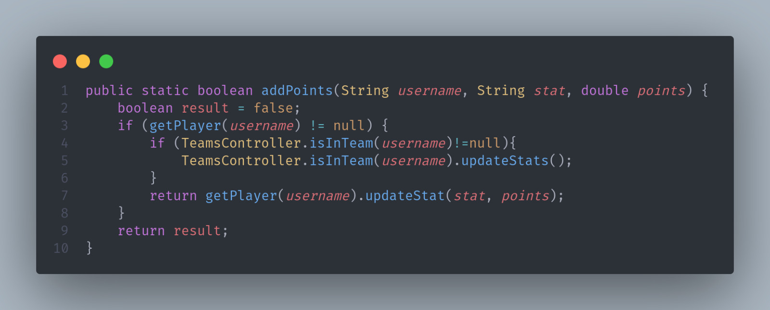
Otras justificaciones de implementación
Hemos creado los métodos necesarios para un comando que te permite agregar puntuación a los jugadores existentes. Además, cuando generas algún emparejamiento, te muestra los que hay generados contando con el último.
Los métodos de las clases "Controller" son estáticos para el fácil manejo y relación entre clases.

Slide 10
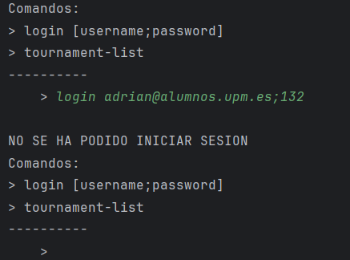
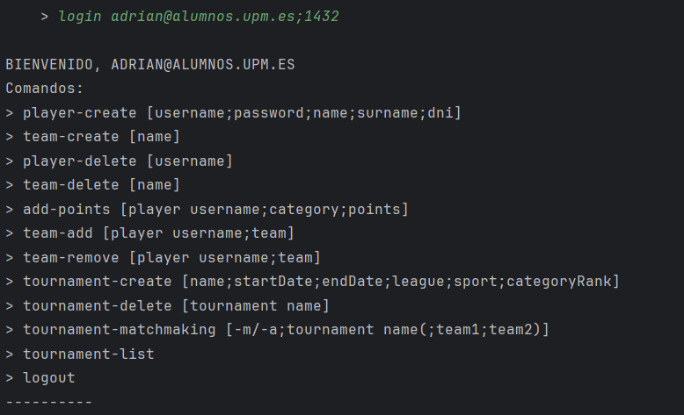
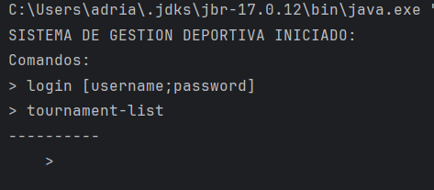
DEMO de funcionamiento
Inicio y Login

Slide 11
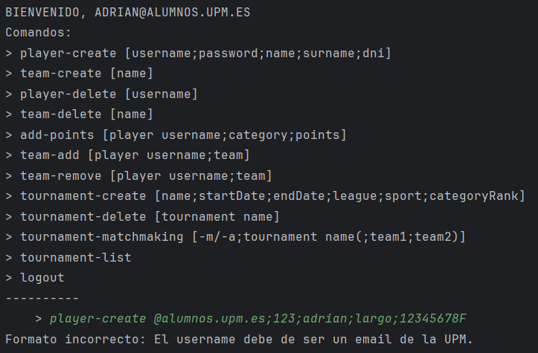



DEMO de funcionamiento
Crear jugador

Slide 12

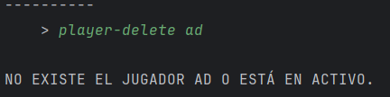

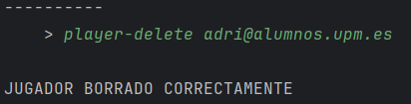

DEMO de funcionamiento
Creador de equipos y Eliminador de jugadores

Slide 13

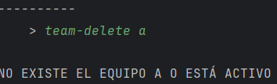

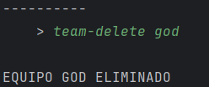

DEMO de funcionamiento
Eliminador de Equipos y añadir puntuación

Slide 14
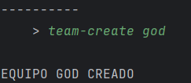
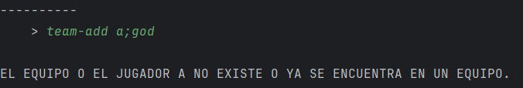
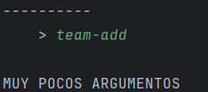
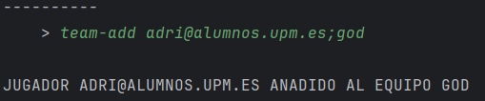
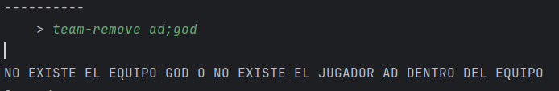
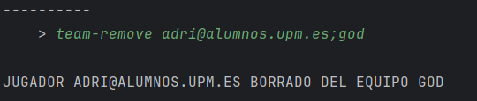
DEMO de funcionamiento
Añadir al equipo y Suprimir del equipo

Slide 15
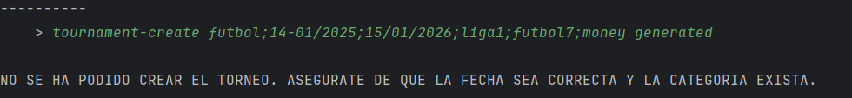
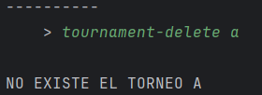
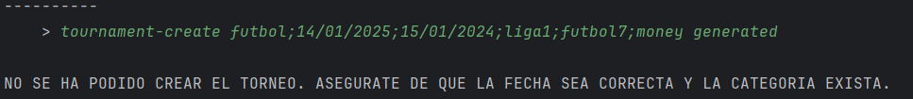
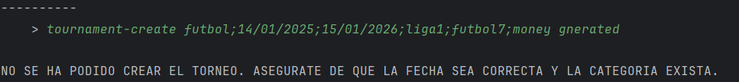
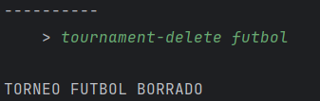
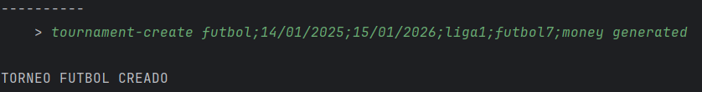
DEMO de funcionamiento
Creador y Eliminador de Torneos

Slide 16
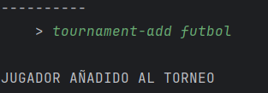
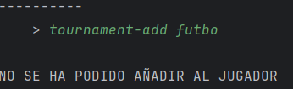
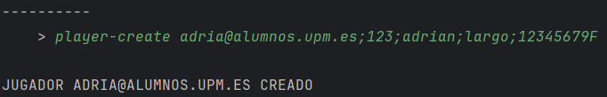
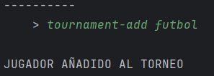
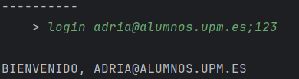
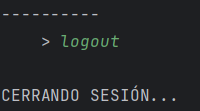
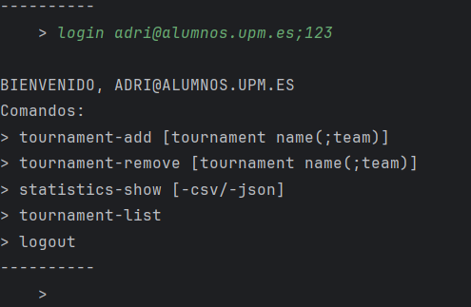
DEMO de funcionamiento
Hacer emparejamientos

Slide 17
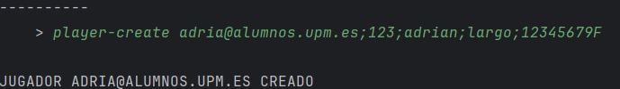

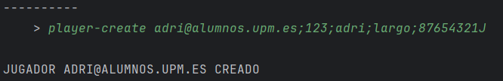
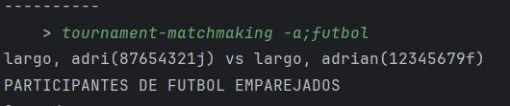
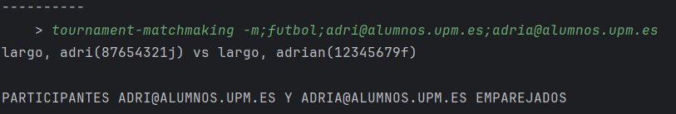
DEMO de funcionamiento
Hacer emparejamientos.2 (Una vez ha empezado el torneo)

Slide 18
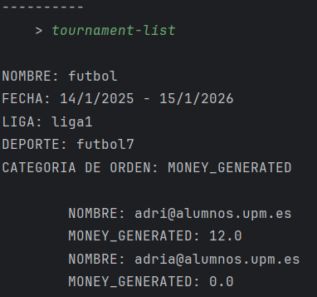
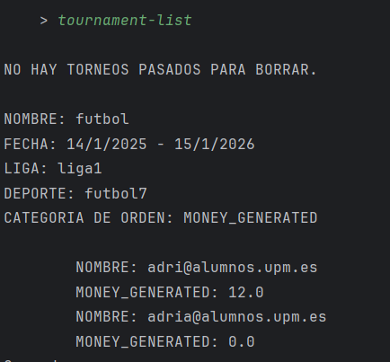
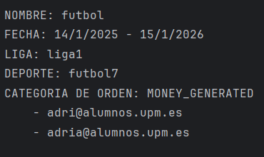
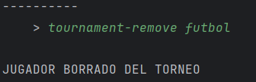
DEMO de funcionamiento
Listar torneos y borrar del torneo (también borra el emparejamiento)

Slide 19
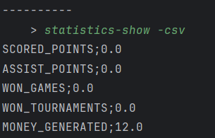
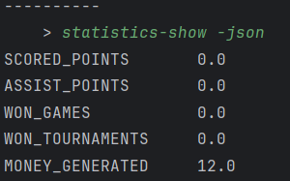
DEMO de funcionamiento
Ver estadísticas

